Slide 1

CHÀO MỪNG CÁC EM ĐẾN VỚI TIẾT HOẠT ĐỘNG TRẢI NGHIỆM
Giáo viên : Lê Thị Trang
Lớp : 1A6

Slide 2


Khởi động

Slide 3

Thứ Tư ngày 12 tháng 2 năm 2025
Hoạt động trải nghiệm
Sắp xếp nhà cửa gọn gàng để đón Tết

Slide 4


KHÁM PHÁ – KẾT NỐI

Slide 5

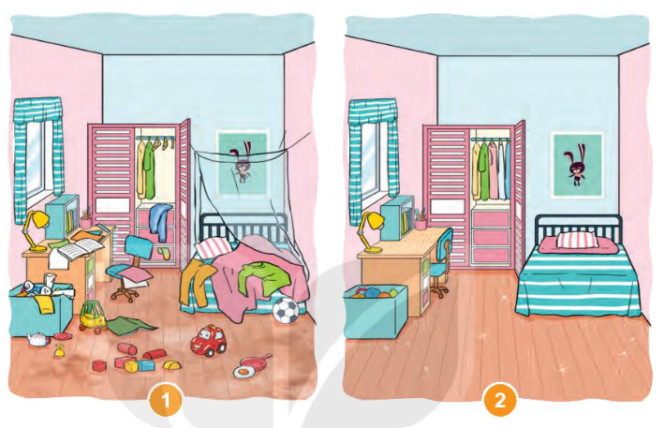
Hoạt động 1: Em thích căn phòng nào dưới đây?
Kể những việc em đã tự làm được để giữ nhà cửa gọn gàng.

Slide 6
Thảo luận N2
+ Nêu hiện trạng của mỗi căn phòng.
+ Em thích căn phòng nào?

Slide 7
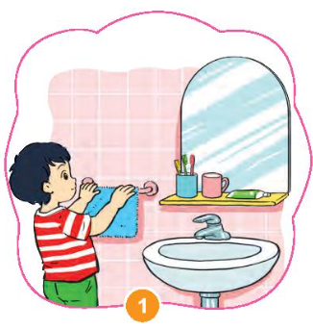
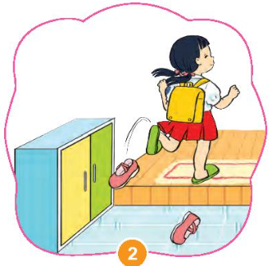
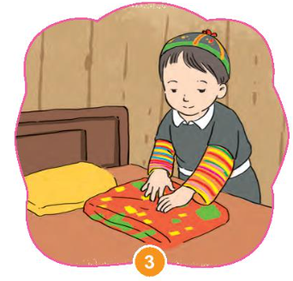
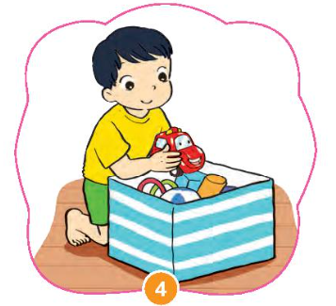
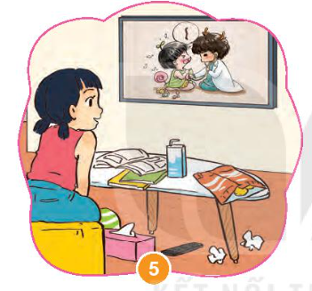
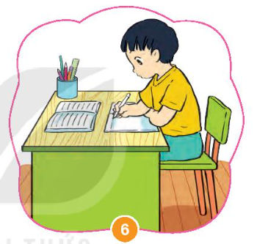
Hoạt động 2. Xác định những việc nên làm để nhà cửa luôn gọn gàng.

Slide 8


Slide 9


Slide 14
Hoạt động 2. Xác định những việc nên làm để nhà cửa luôn gọn gàng.

Slide 15

XIN CHÂN THÀNH CẢM ƠN !

